Slide 1

Amour passion
émotion tendresse
N°8

Slide 2
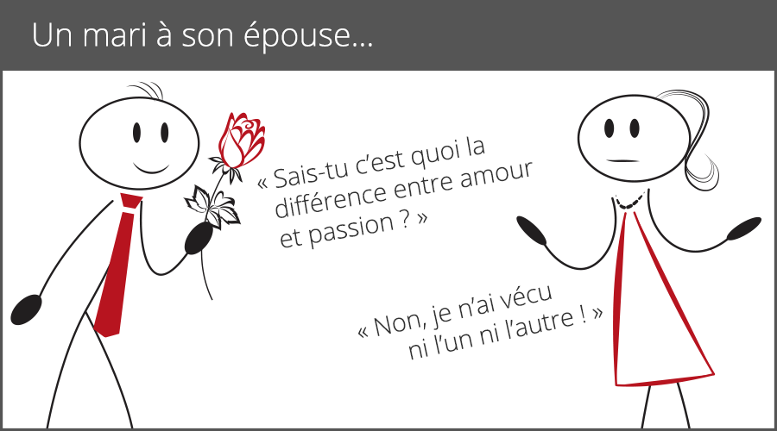

Slide 3
Ça, c’que ça veut dire c’est : qu’il peut parfois s’avérer bien difficile de savoir ce que l’on ressent pour son partenaire. On peut bien se dire que l’on s’aime chaque matin, mais qu’est-ce que cela signifie au juste ? Est-ce qu’il t’est déjà arrivé de te demander si tu aimais encore ton/ta partenaire ?
,

Slide 4


Slide 5
Voici une certitude quand la question « est-ce que je l’aime encore ? » fait surface : ce n’est pas de la passion que tu ressens à ce moment ! Beaucoup trop de personnes confondent l’émotion de la passion au sentiment de l’amour et croient que lorsque la passion diminue, cela signifie qu’ils n’aiment plus leur partenaire. Et bien, l’amour et la passion sont deux choses bien différentes. Ce n’est pas parce qu’une pomme rouge et une banane sont toutes les deux des fruits qu’ils sont pareils. L’un des deux est long, jaune et courbé et le second est plutôt rond et rouge ! 🙂 Le cerveau traite la passion et l’amour comme « deux fruits » bien distincts. Savoir les différencier permet de reconnaître ce que l’on ressent pour l’autre et cela nous amène clarté, compréhension et paix d’esprit.

Slide 6


Slide 7
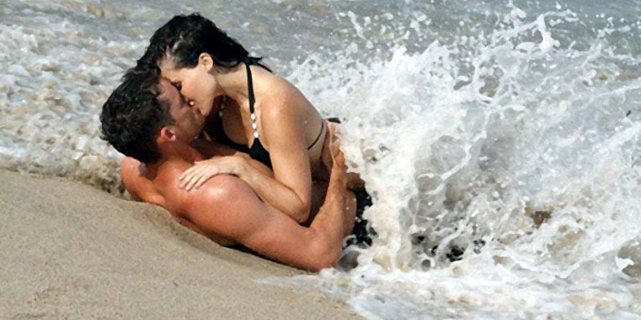

Slide 8
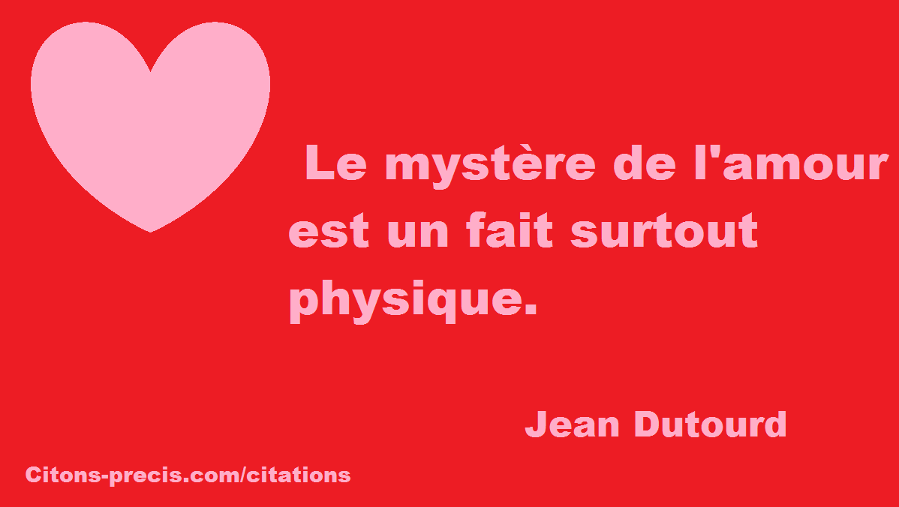

Slide 9
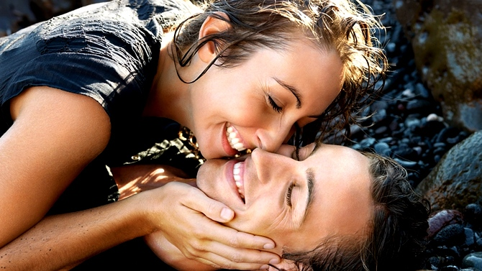

Slide 10
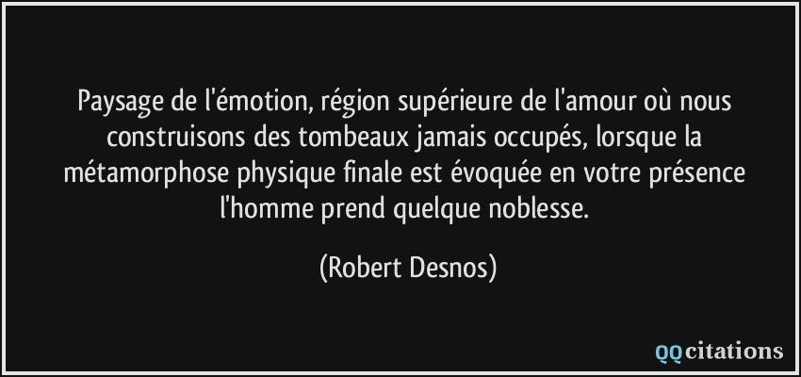
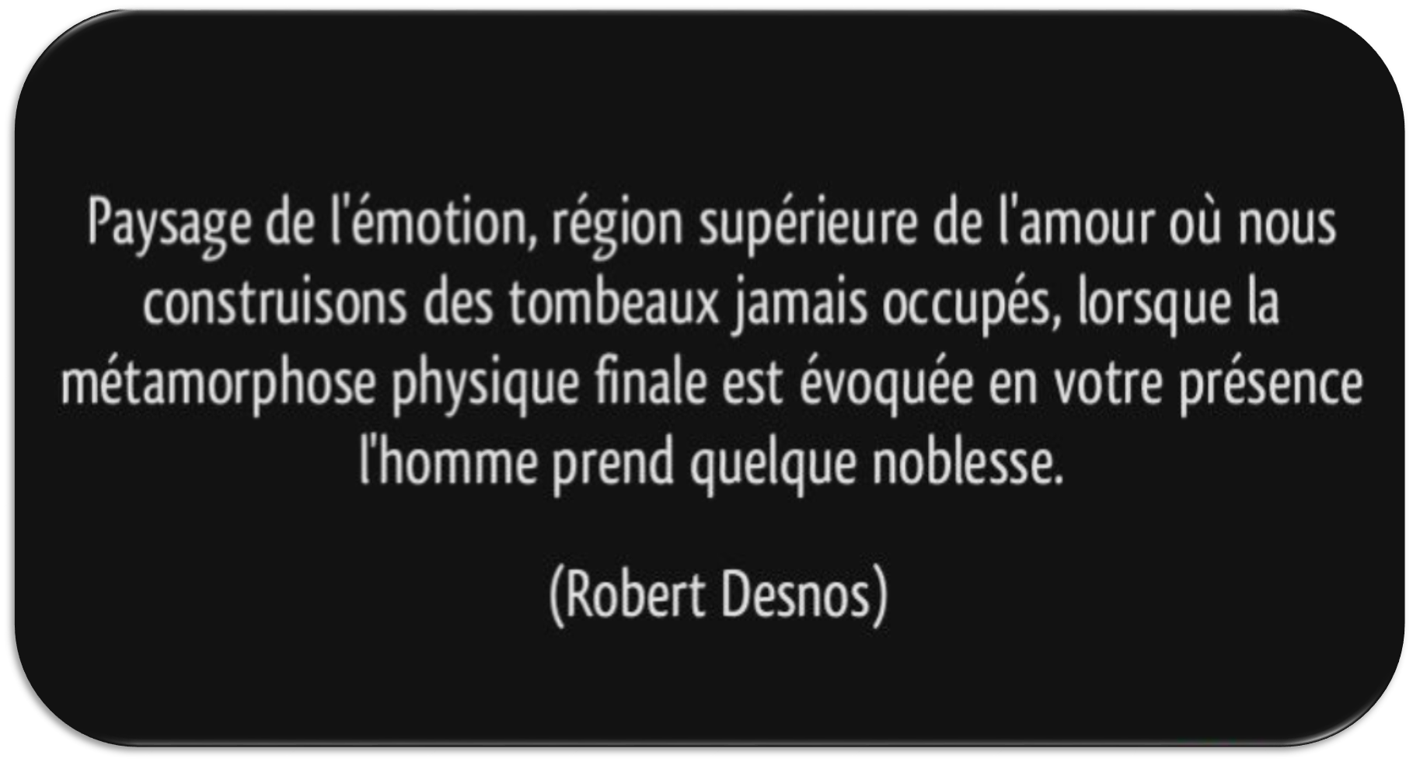

Slide 11


Slide 12
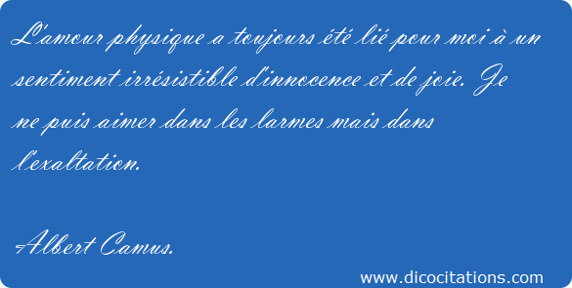
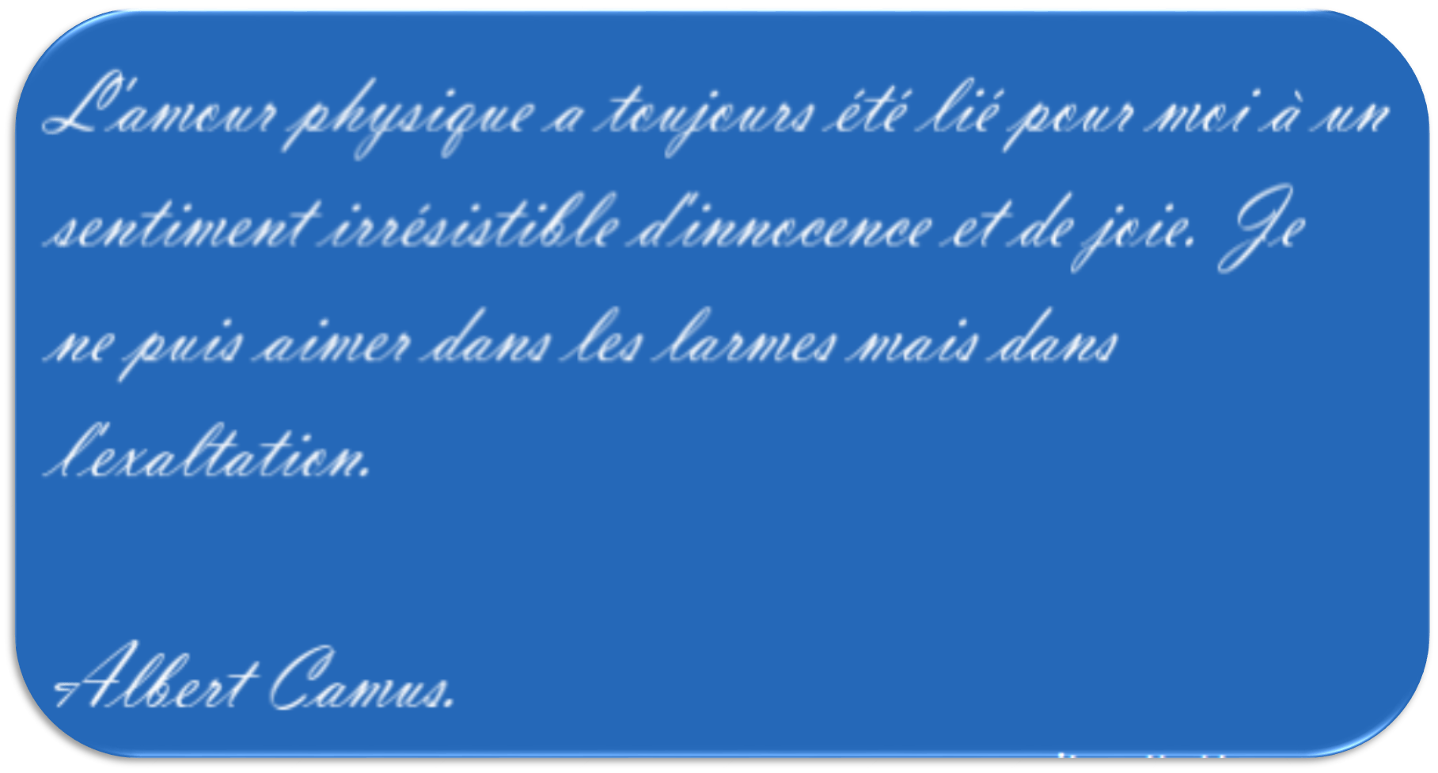

Slide 13


Slide 14
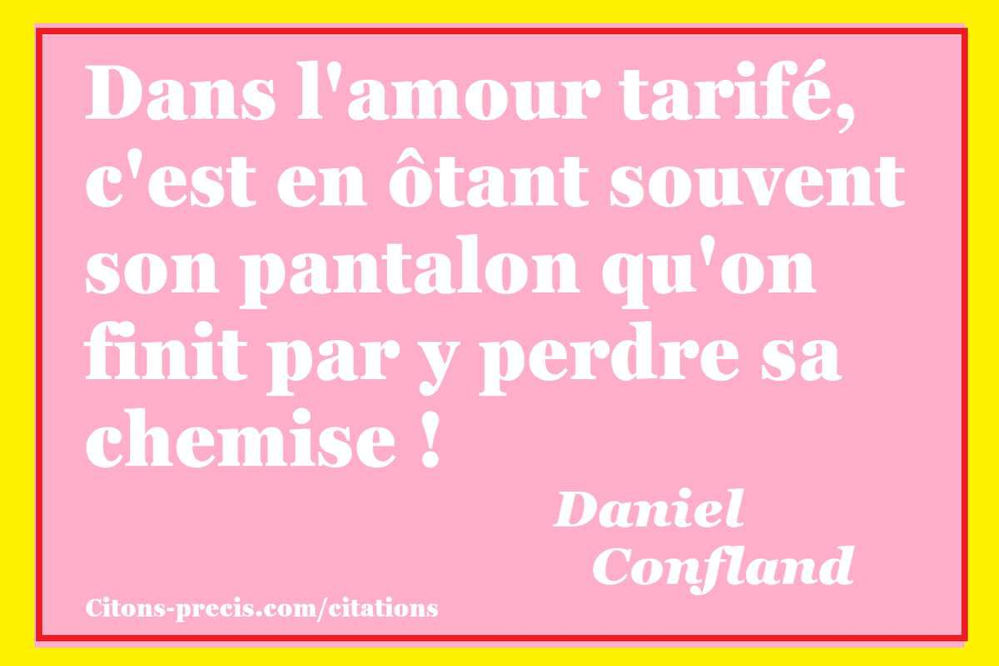

Slide 15


Slide 16
C’était
Amour passion
émotion tendresse

